Slide 1
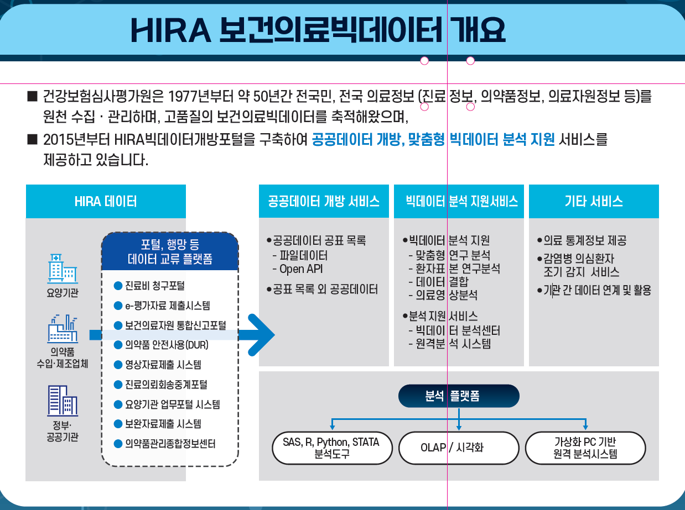

Slide 2
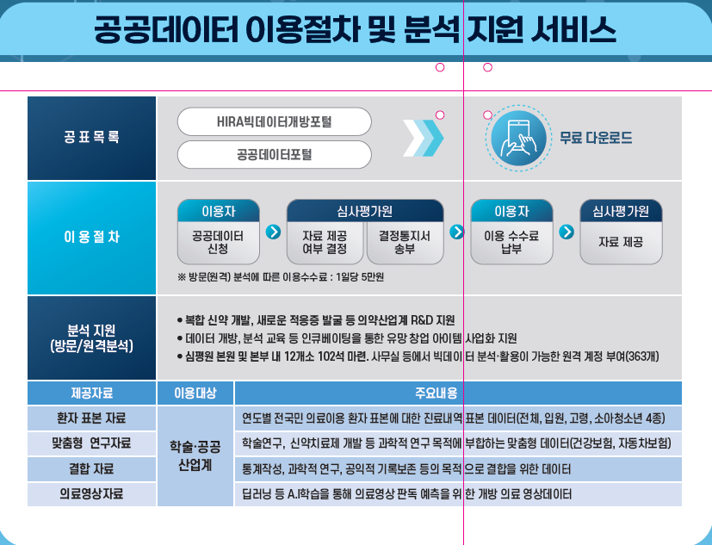

Slide 3
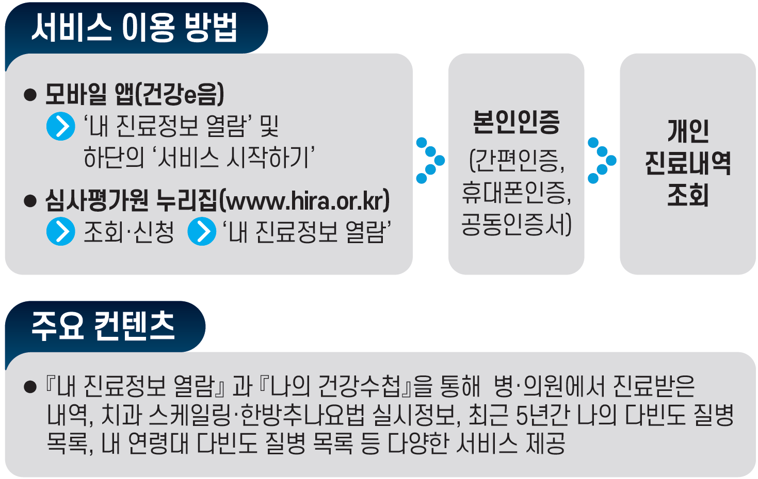
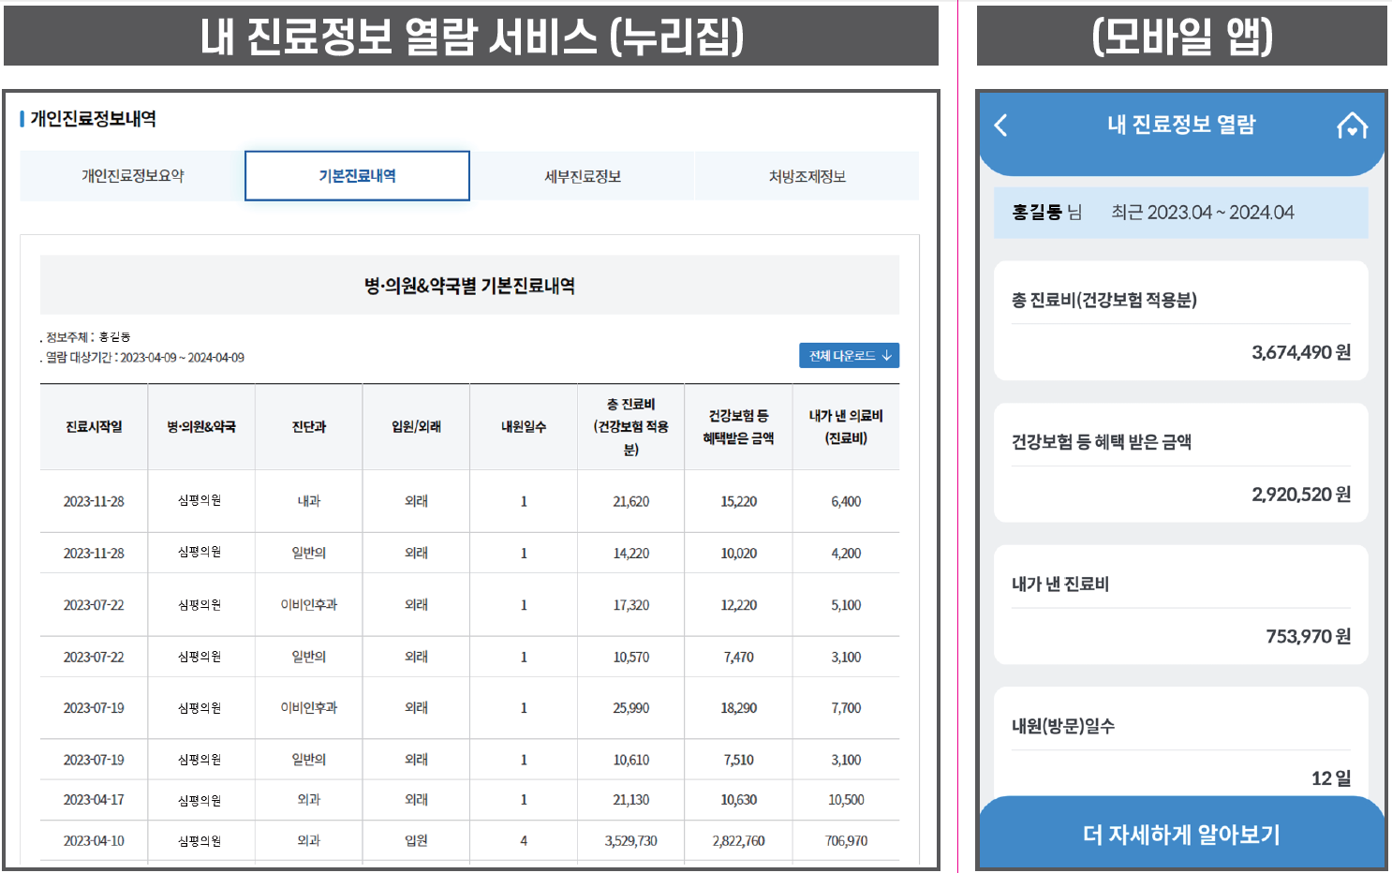
정보주체가 본인의 진료정보 열람을 요청하는 경우, 건강보험심사평가원이 보유하고 있는 요양급여비용 명세서 상 진료정보를 실시간으로 제공하는 서비스입니다.
모바일과 심사평가원 누리집을 통해 서비스를 이용할 수 있습니다.

Slide 4
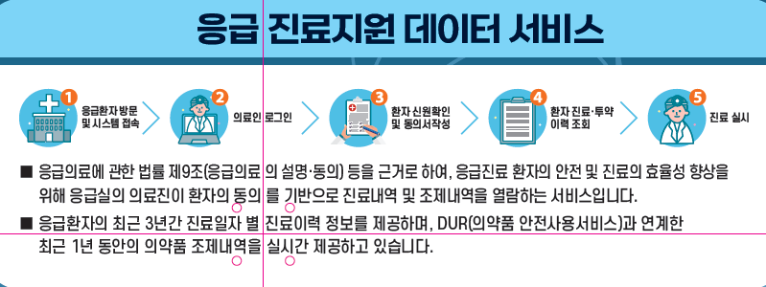
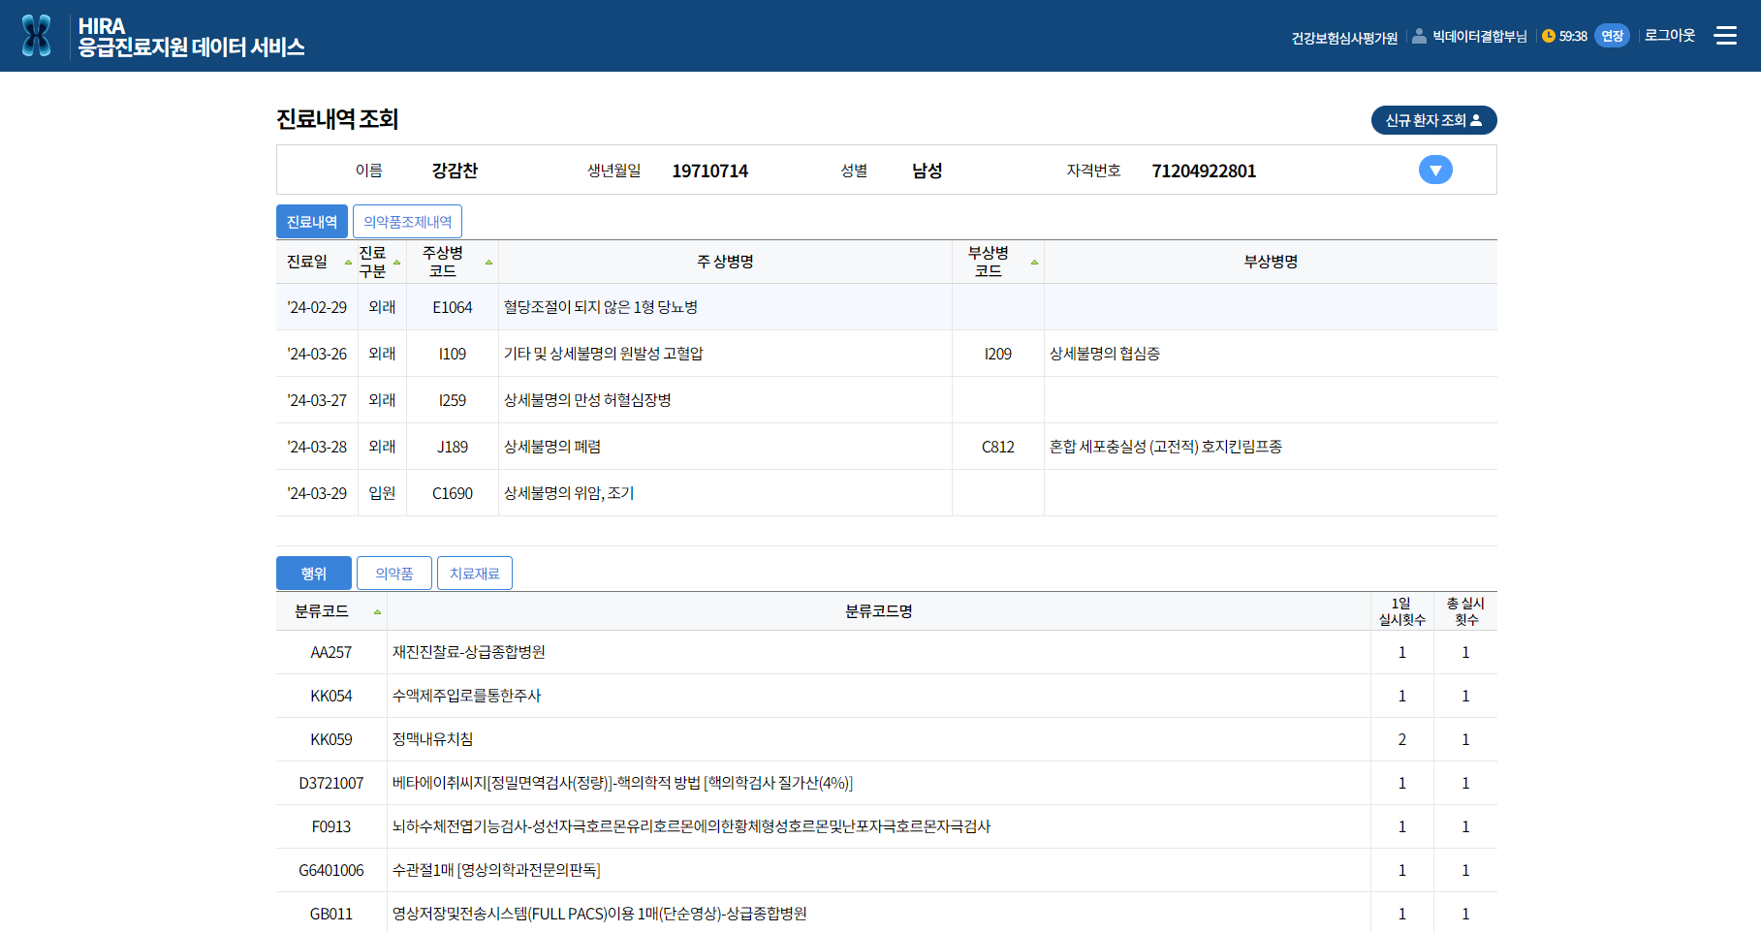
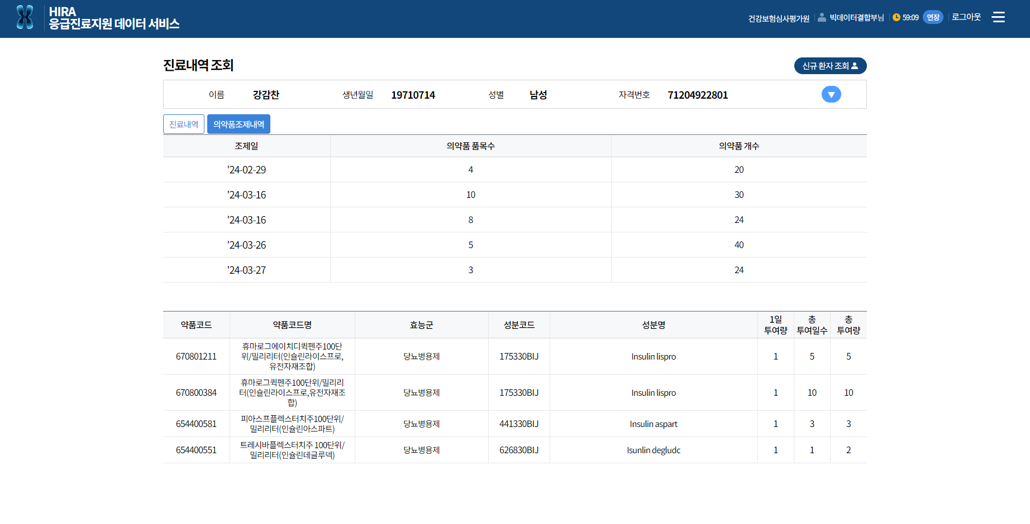
상병명 및 검사 등 진료내역
의약품 투약내역

